Slide 1
Актуальные вопросы преподавания предметной области «технология» по обновленному ФГОС: Организация занятий по Робототехнике
Гаранина Елена Олеговна,
учитель технологии
МБОУ «Гимназия № 32» НМР РТ

Slide 2
Содержание модуля «Робототехника» в 5 классе
Автоматизация и роботизация. Принципы работы робота. Классификация современных роботов. Виды роботов, их функции и назначение. Взаимосвязь конструкции робота и выполняемой им функции. Робототехнический конструктор и комплектующие. Чтение схем. Сборка роботизированной конструкции по готовой схеме. Базовые принципы программирования. Визуальный язык для программирования простых робототехнических систем.

Slide 3
предметные результаты модуль «Робототехника» 5 класс
классифицировать и характеризовать роботов по видам и назначению;
знать основные законы робототехники;
называть и характеризовать назначение деталей робототехнического конструктора;
характеризовать составные части роботов, датчики в современных робототехнических системах;
получить опыт моделирования машин и механизмов с помощью робототехнического конструктора;
применять навыки моделирования машин и механизмов с помощью робототехнического конструктора;
владеть навыками индивидуальной и коллективной деятельности, направленной на создание робототехнического продукта.

Slide 4
Особенности LEGO WeDo 2.0
Учебно-методические материалы LEGO Education WeDo 2.0 соответствуют требованиям ФГОС.
Связь конструктора с компьютером поддерживается через Bluetooth. Никаких лишних проводов!
Визуальный язык для программирования интуитивно понятен, а процесс «оживления» моделей – простой и увлекательный.
Методические материалы к конструктору включают интерактивное пособие для учителя, электронные тетради для контроля знаний учеников.
Благодаря пошаговым инструкциям и материалам конструктор могут использовать на занятиях даже педагоги без опыта программирования.
Наборы WeDo 2.0 помогут школьникам подготовиться к международным соревнованиям по предметам STEM.

Slide 5
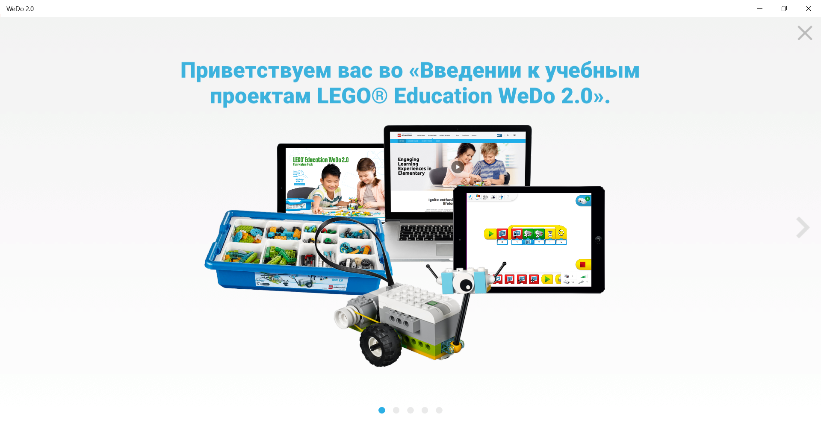
Программное обеспечение
https://education.lego.com/en-gb/downloads/retiredproducts/wedo-2/software

Slide 6
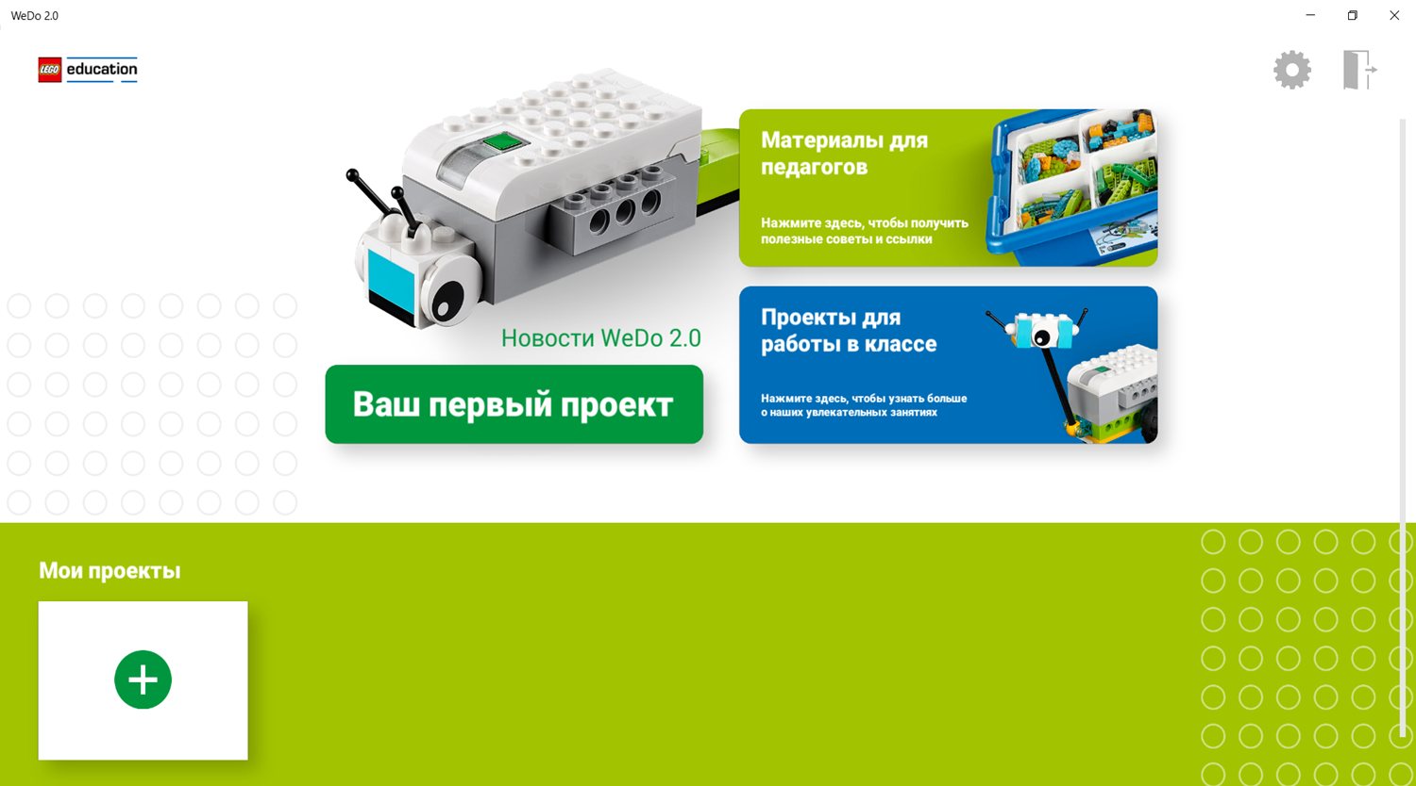

Slide 7
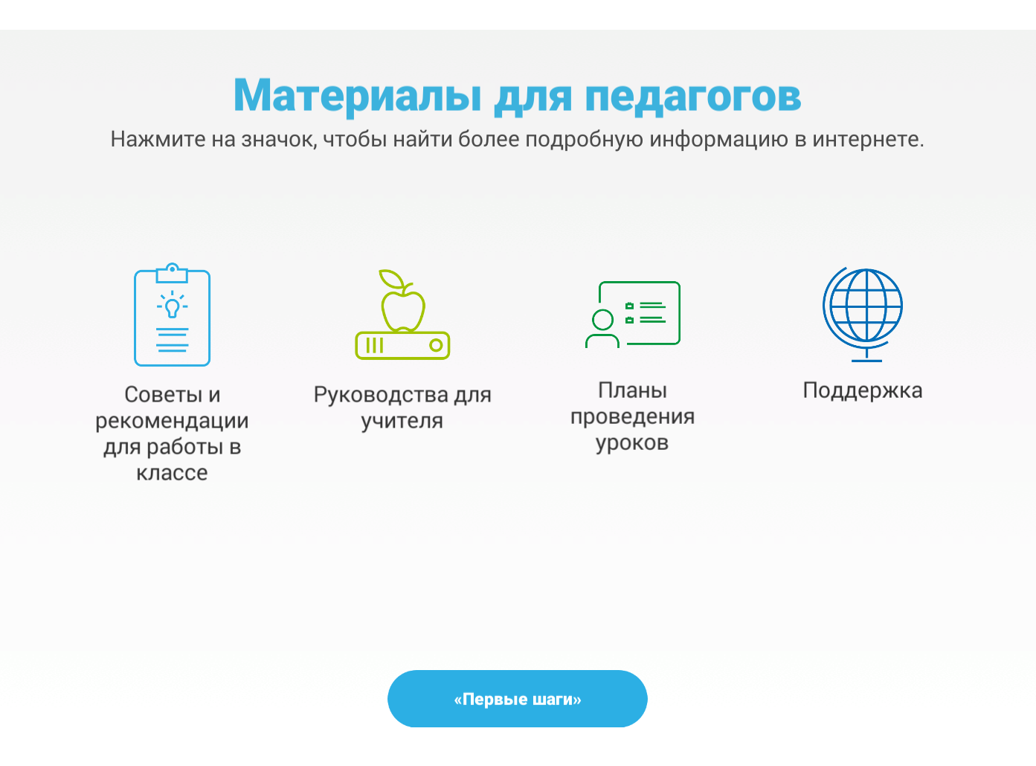

Slide 8
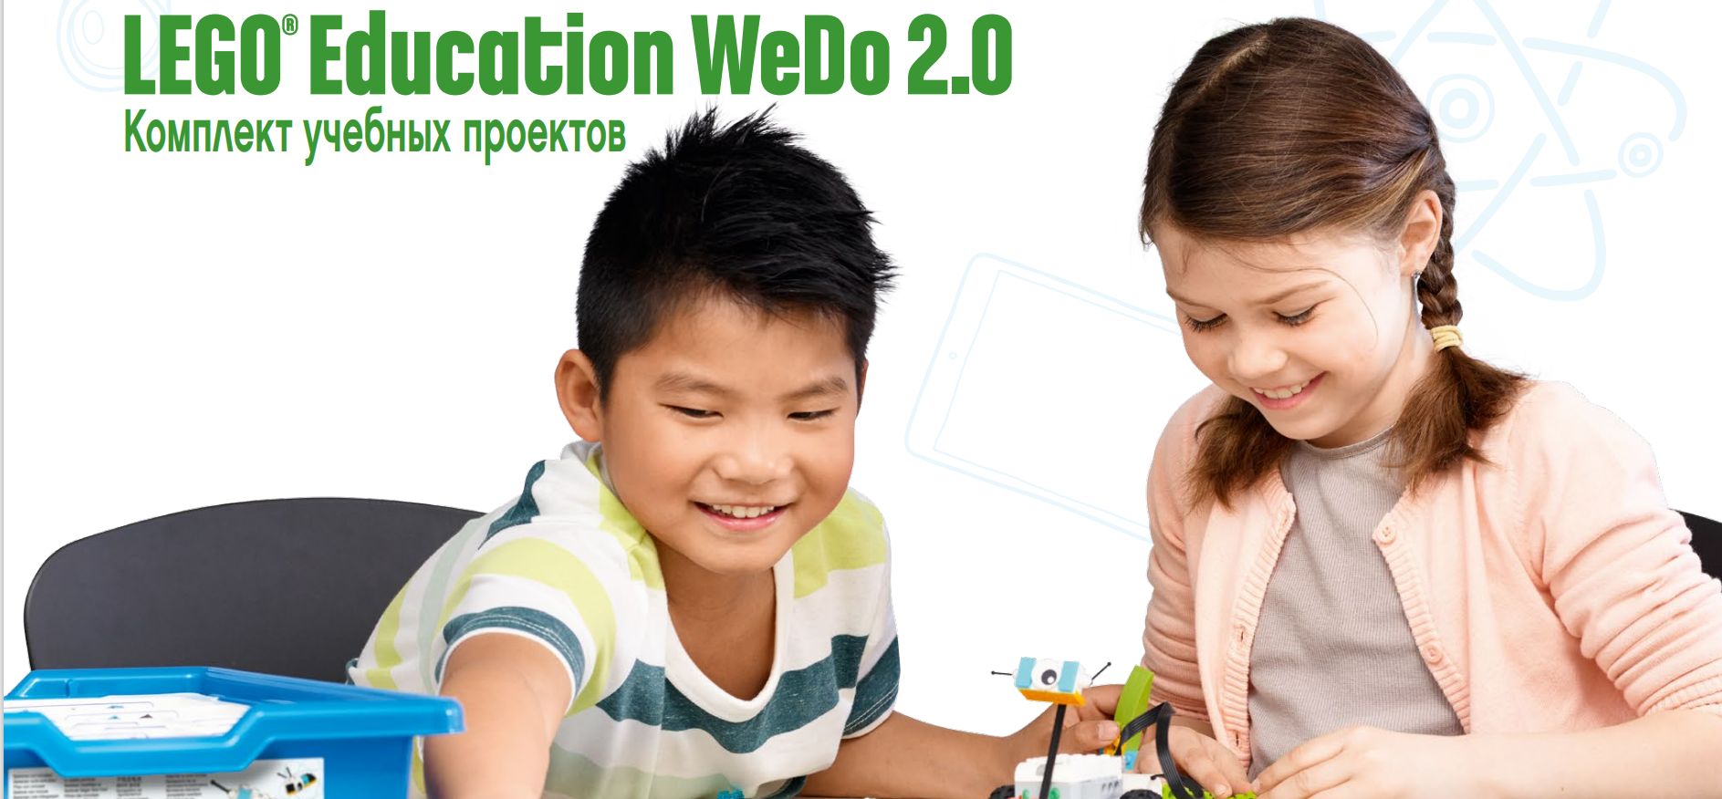
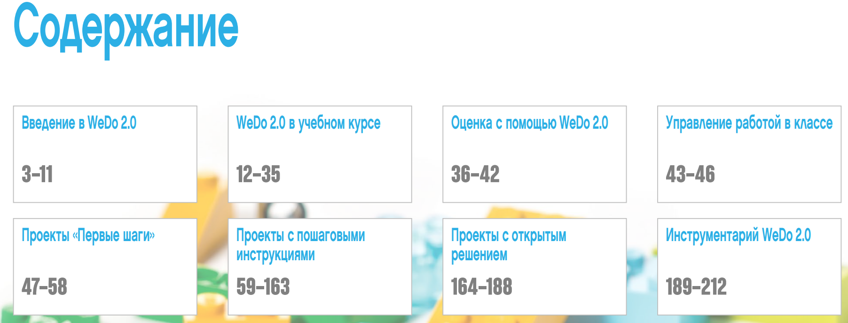

Slide 9
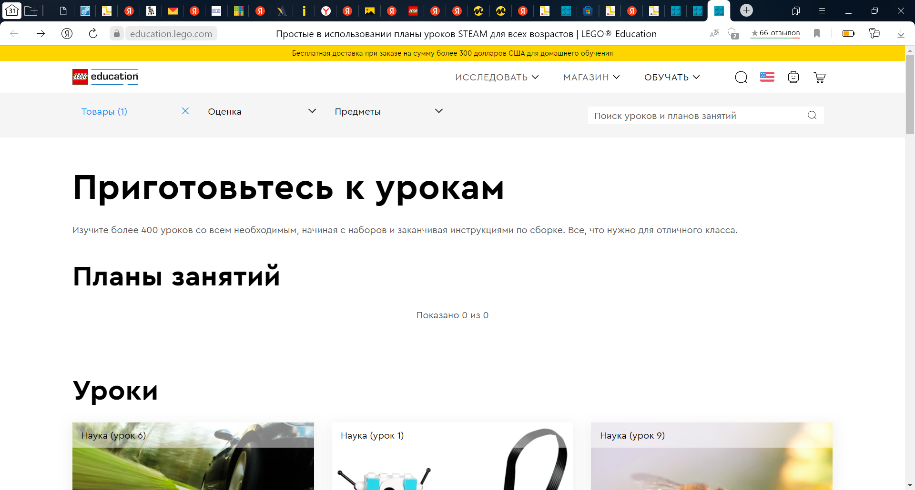
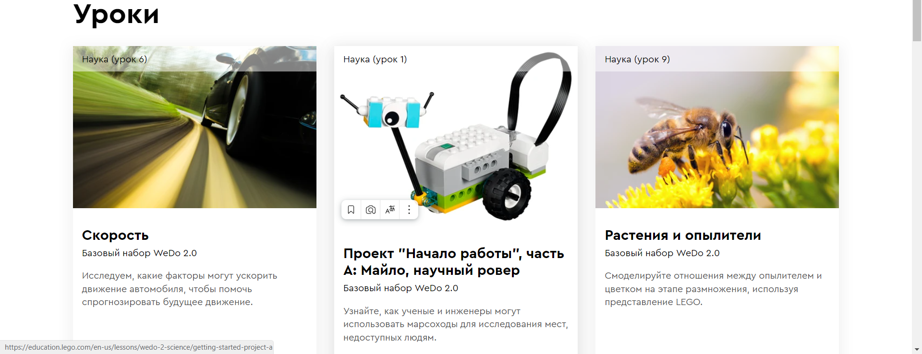

Slide 10
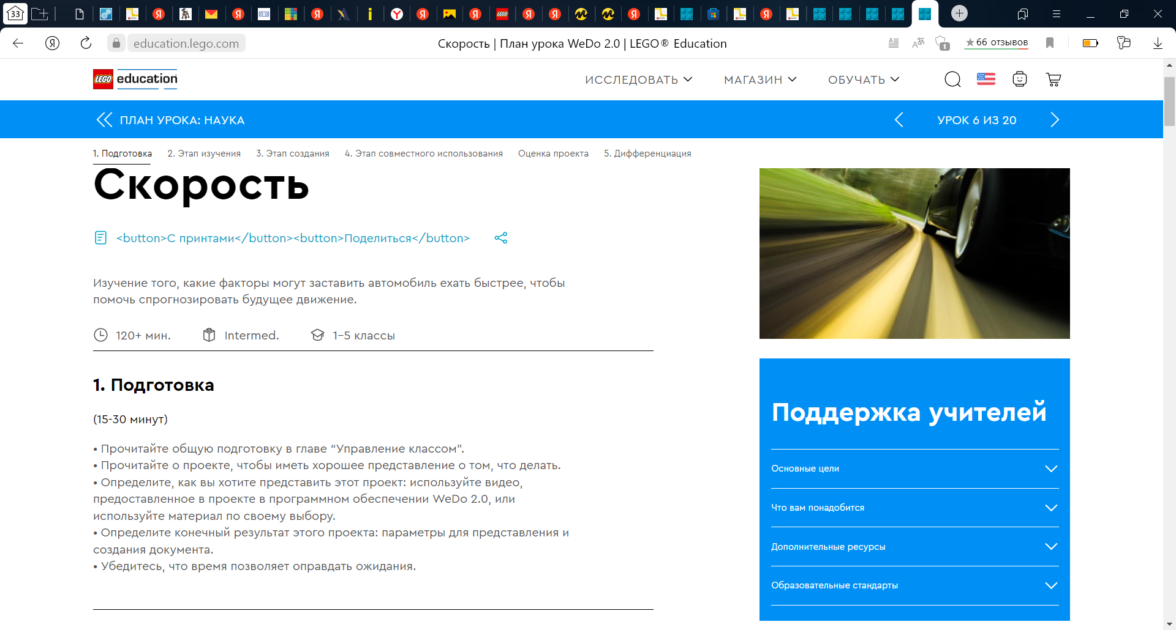
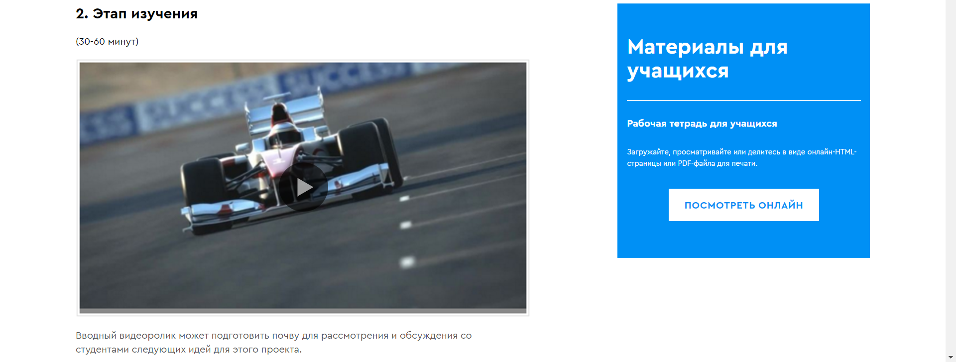

Slide 11
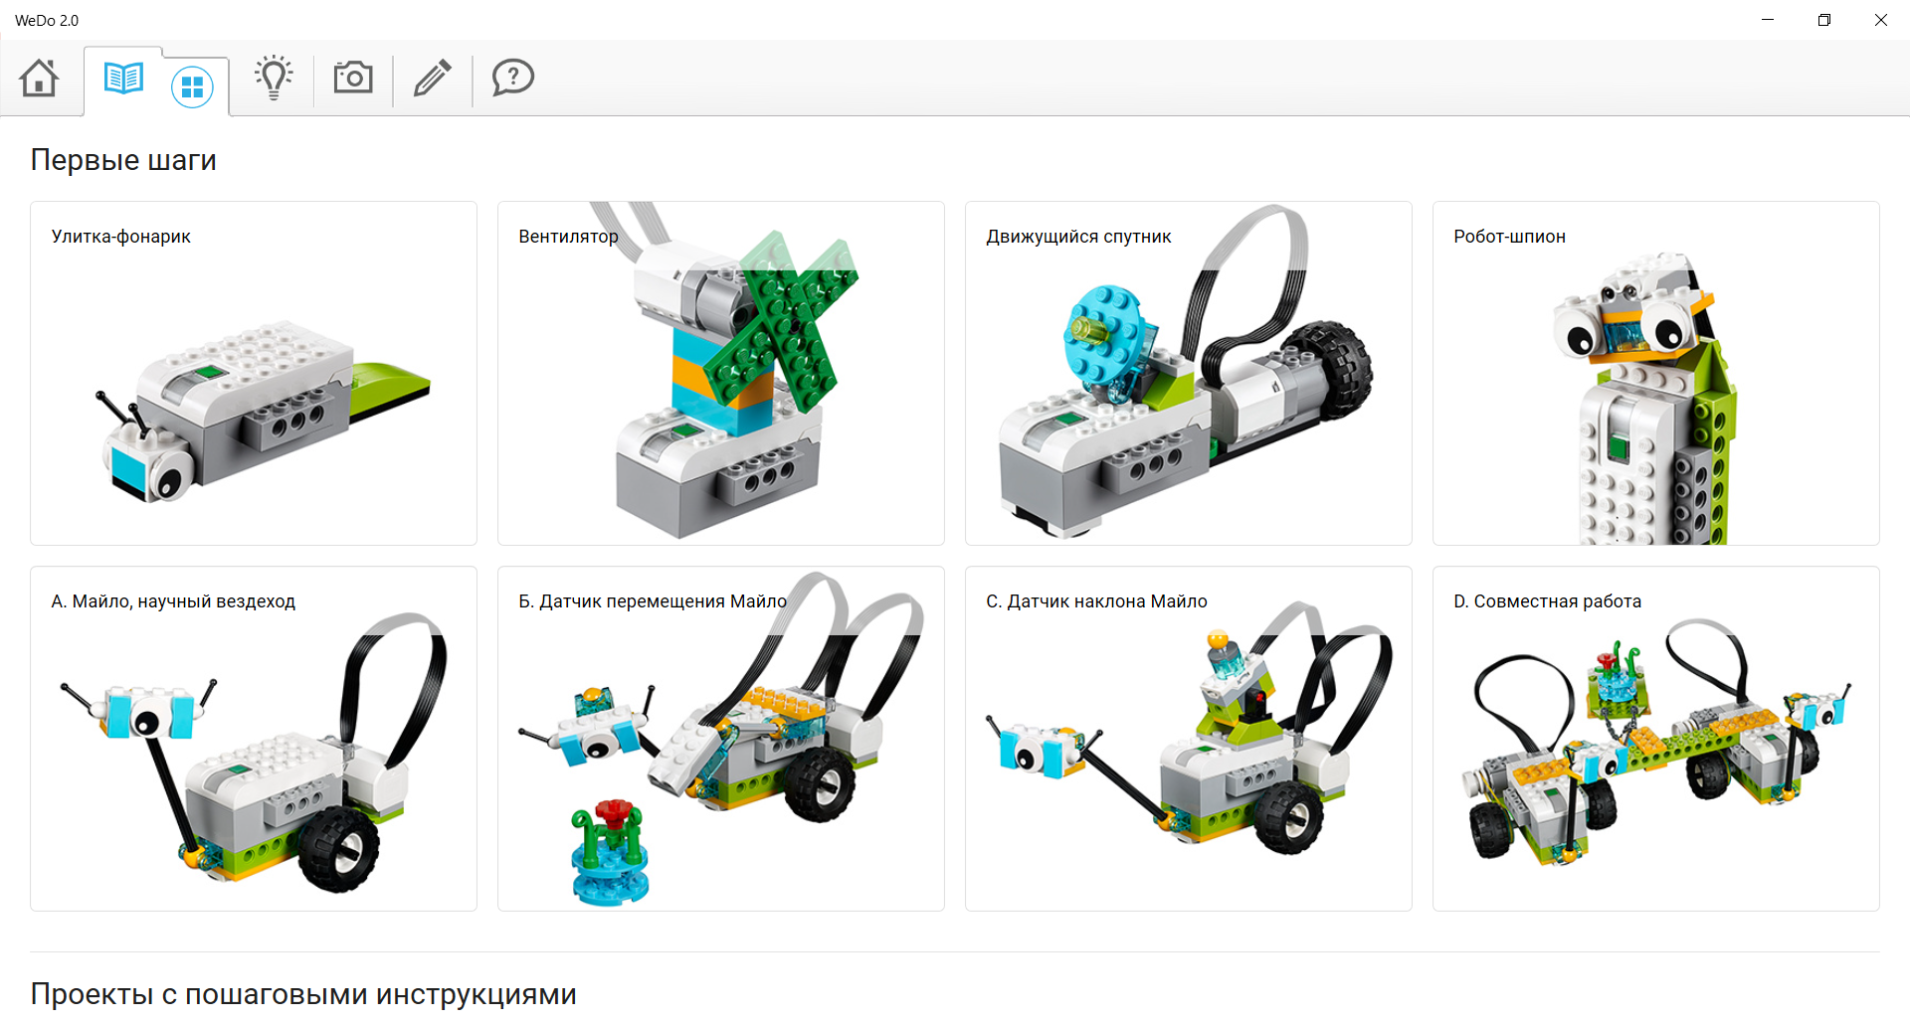
Работа с LEGO WeDo 2.0

Slide 12
Виртуальная робототехника
Конструирование;
Программирование.
LEGO Digital Designer https://disk.yandex.ru/d/jQT6JCGrTW83Rw
LEGO MINDSTORMS Education EV3 https://cloud.mail.ru/public/ASm9/EL5CbtPZM

Slide 13
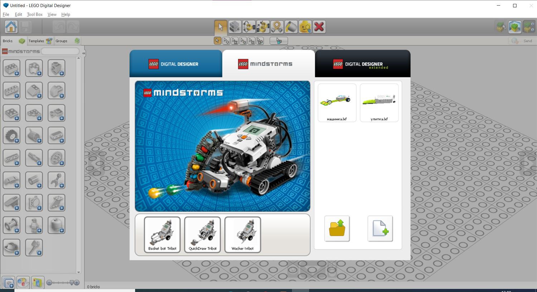
Интерфейс программы
LEGO Digital Designer
Инструкция как загрузить дополнительные детали в конструкторы https://disk.yandex.ru/i/skaQuKcXNxp1Rw

Slide 14
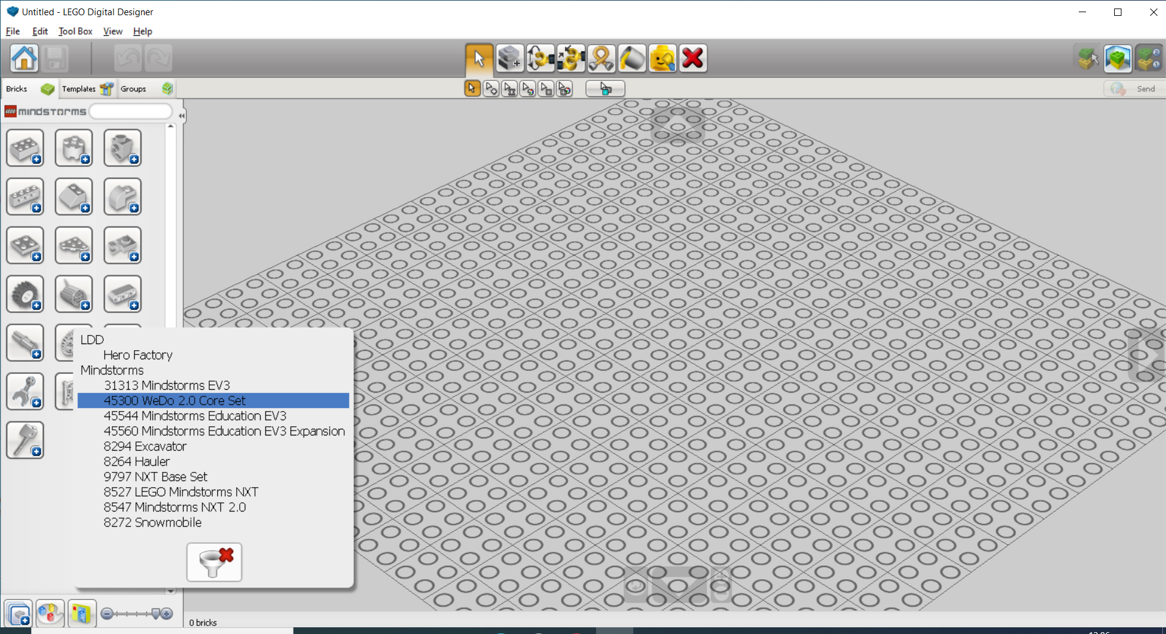
Выбор нужного конструктора

Slide 15
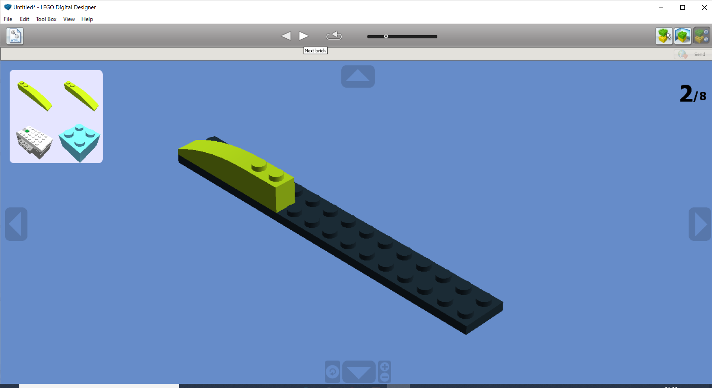
Конструирование

Slide 16
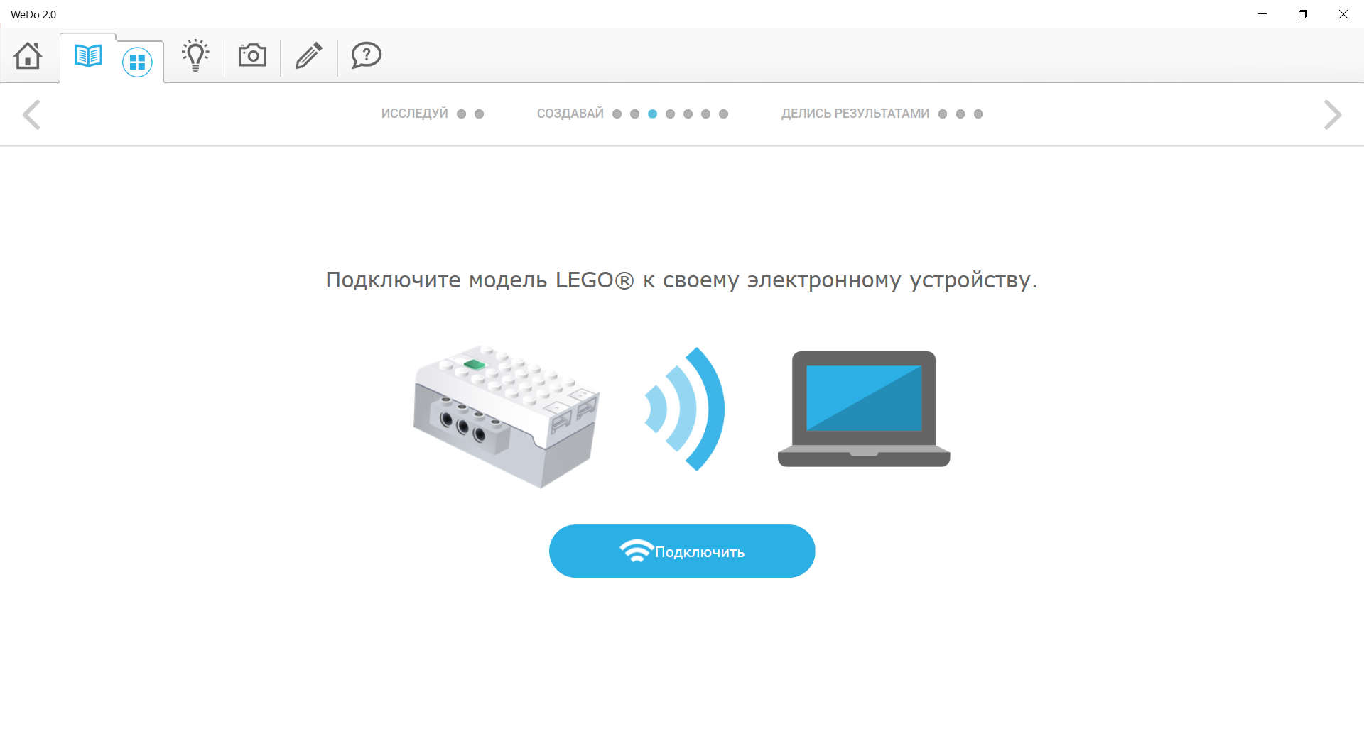
Программирование
Подключение модели к электронному устройству

Slide 17
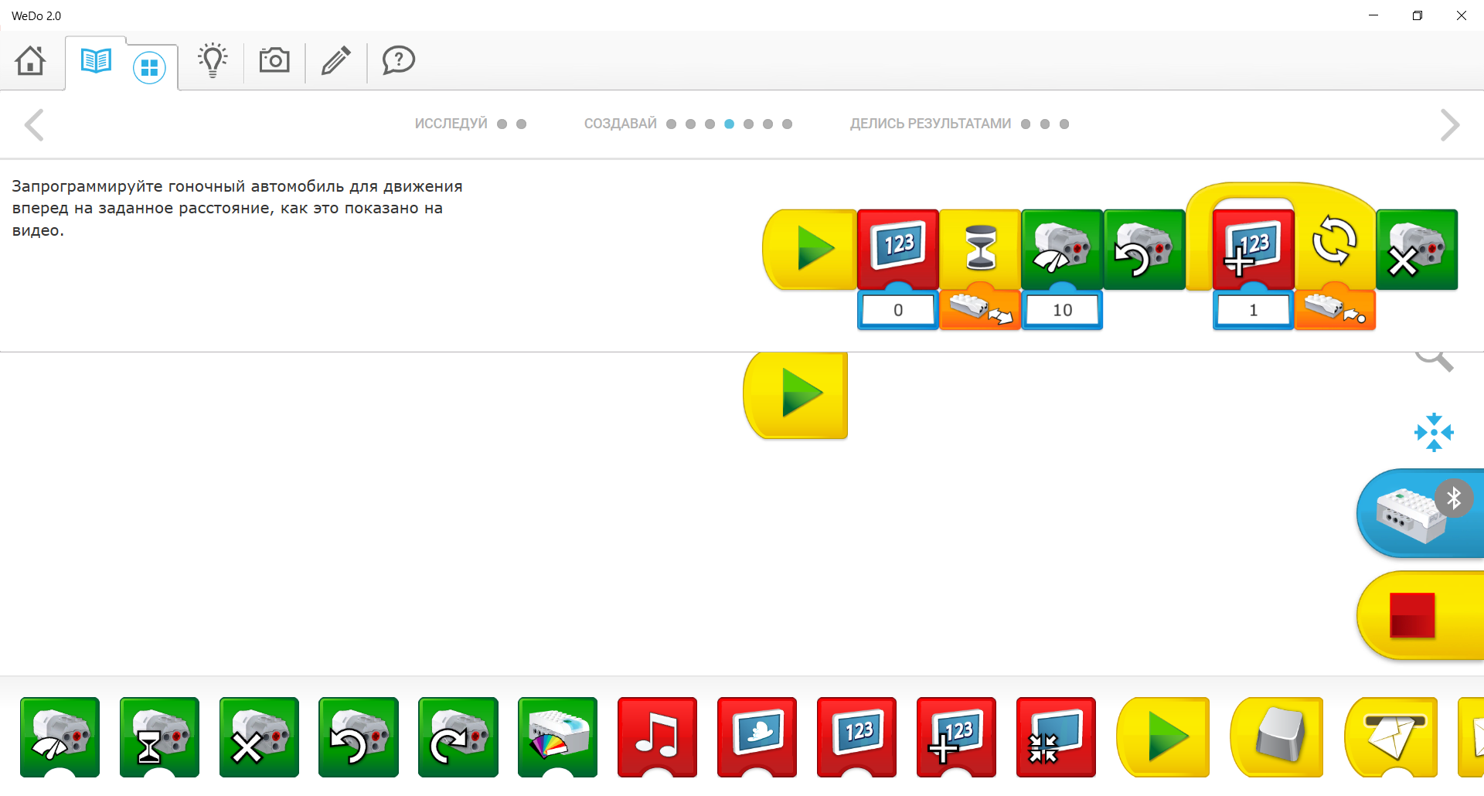
Программирование по образцу

Slide 18
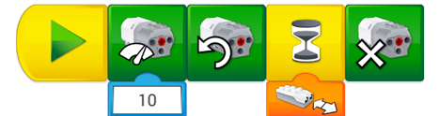

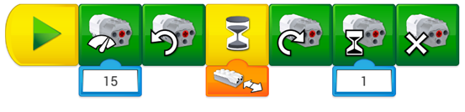
Программирование по заданным параметрам
Машина едет вперед со скоростью 10 оборотов до стены и останавливается.
Машина едет со скоростью 8 оборотов, через 4 секунды она должна остановиться и подать звуковой сигнал.
Машина едет до стены со скоростью 15 оборотов до препятствия и возвращается на линию старта.

Slide 19
Межпредметные связи
окружающий мир,
биология,
география,
математика,
информатика,
астрономия,
инженерное проектирование,
русский язык,
чтение и работа с текстом.

Slide 20


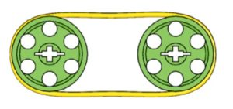
Механические передачи на Lego WeDo 2.0
Цилиндрическая передача
Коническая передача
Червячная передача
Реечная передача
Ременная передача

Slide 21
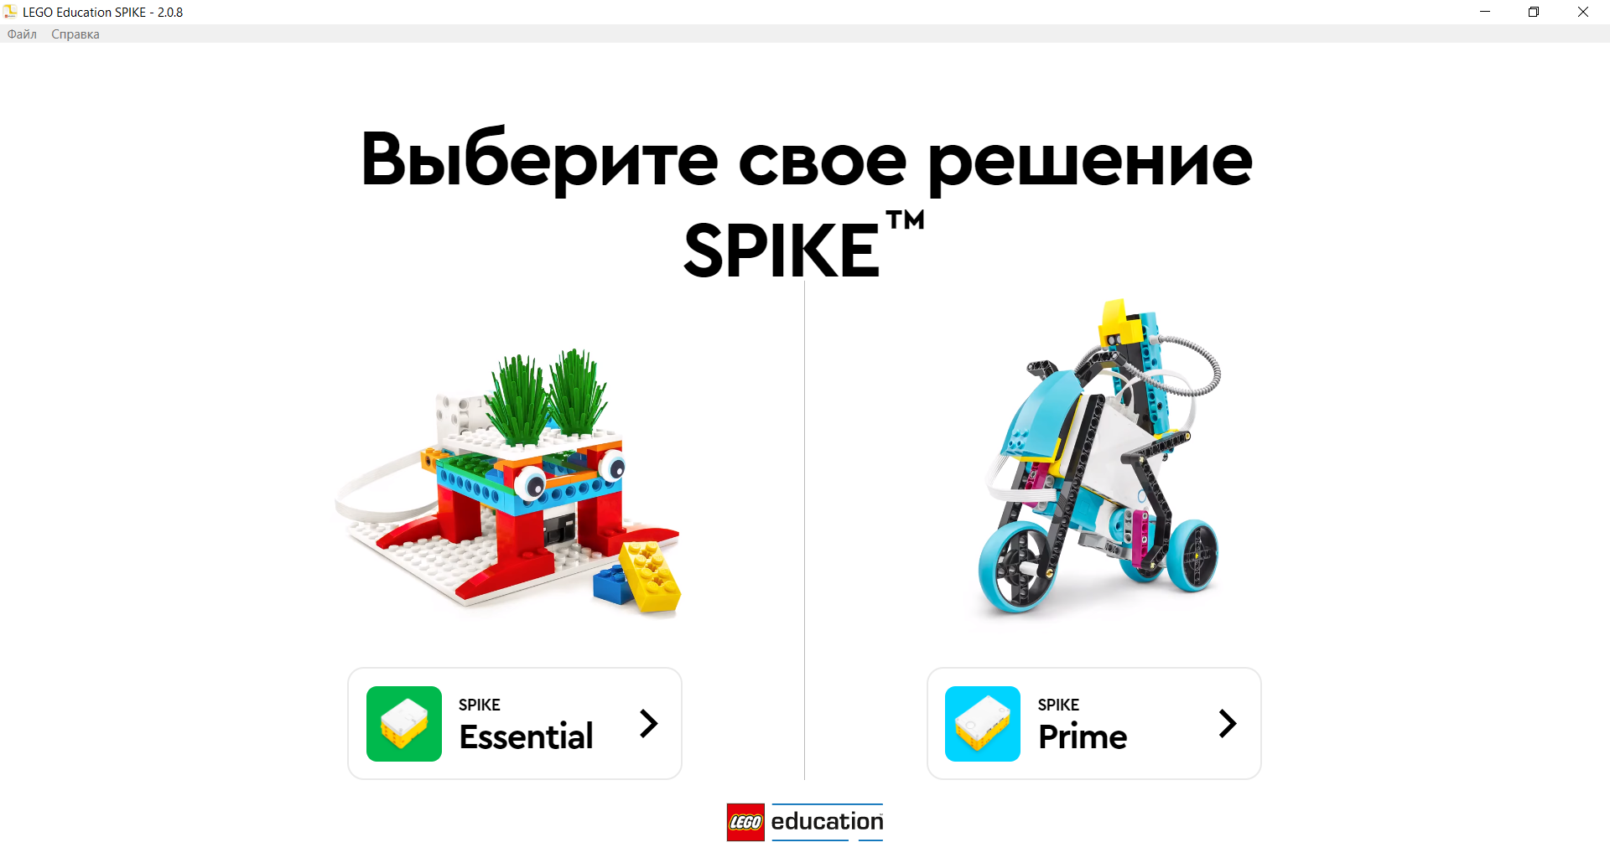

Slide 22
